Slide 1
SURVEILLANCE NEPRENOSNÝCH OCHORENÍ
(Noncommunicable Disease Surveillance)
prof. MUDr. Martin Rusnák, CSc
Katedra verejného zdravotníctva
Trnavská univerzita
martin.rusnak@truni.sk

Slide 2
Čo je surveillance? Klasická definícia (CDC)
„Systematický, kontinuálny zber, analýza, interpretácia a distribúcia zdravotných údajov pre potreby verejného zdravotníctva.“
Rozdiel a podobnosť medzi:
surveillance
monitoring
výskum

Slide 3
Ciele surveillance NCD
Monitorovanie a hodnotenie vzorcov a trendov chorôb pre lepšiu prevenciu a manažment NCD.
Zber údajov – stanoviť priority a vypracovať cielené intervencie na riešenie pandémie NCD.
Posilnenie dohľadu nad NCD – úsilie o kontrolu a prevenciu NCD.
Zlepšenie pokrytia a kvality údajov o úmrtnosti,
Pravidelné prieskumy rizikových faktorov na národnej úrovni pomocou štandardizovaných metód
Pravidelné hodnotenie národnej kapacity na prevenciu a kontrolu NCD.
Využiť existujúce aktivity na zber údajov na
sledovanie incidencie a prevalencie
sledovanie mortality
identifikácia rizikových faktorov
hodnotenie efektivity intervencií
plánovanie zdravotnej politiky

Slide 4
Typy NCD surveillance

Slide 5
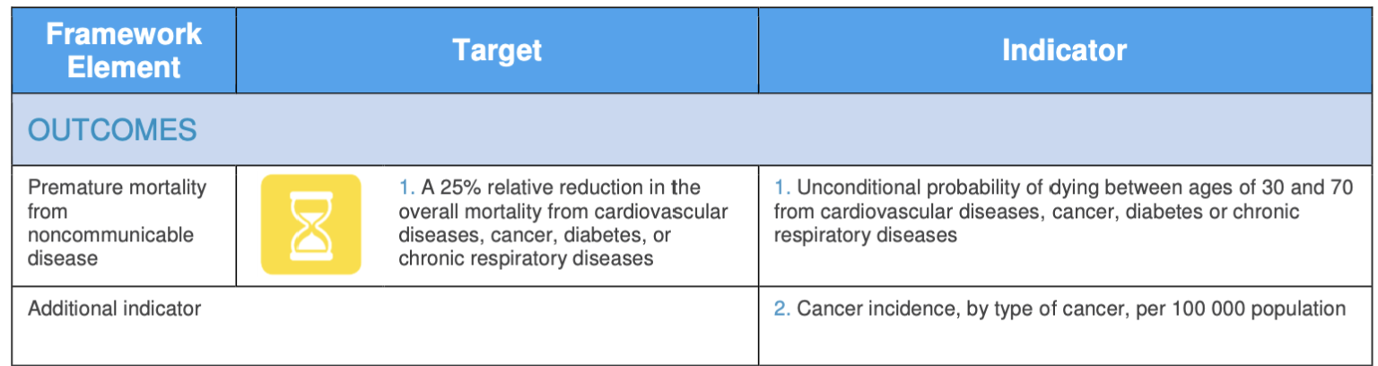
Surveillance na základe úmrtnosti
Pravdepodobnosť úmrtia vo veku od 30 do 70 rokov na
kardiovaskulárne ochorenia,
rakovinu,
cukrovku alebo
chronické respiračné ochorenia
Zdroj: príčiny úmrtí (ICD-10)
Na Slovensku:
Štatistický úrad SR
Národné centrum zdravotníckych informácií
Najčastejšie príčiny smrti:
Kardiovaskulárne ochorenia KVO (I00–I99)
Nádory (C00–C97)
Notes:
Noncommunicable Diseases Global Monitoring Framework: Indicator Definitions and Specifications. https://www.who.int/publications/m/item/noncommunicable-diseases-global-monitoring-framework-indicator-definitions-and-specifications

Slide 6
Celková mortalita a hlavné príčiny úmrtí (2024) – Slovensko
≈ 53 900 úmrtí bolo zaznamenaných v roku 2024 – najnižšie číslo od pandémie COVID-19.
Ochorenia obehovej sústavy boli hlavnou príčinou úmrtí s podielom ≈ 45 % všetkých úmrtí.
Druhou najčastejšou príčinou boli tumory/nádorové ochorenia s podielom ≈ 25 %.
Ostatné skupiny ako respiračné choroby predstavovali asi 9 % úmrtí.
Úmrtia spôsobené COVID-19 sa v roku 2024 znížili na asi 200 prípadov (len ~0,4 % všetkých úmrtí).

Slide 7
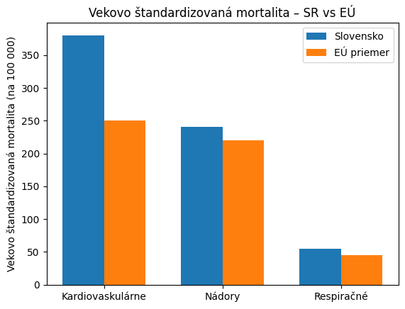
Porovnanie SR a EÚ
Vyšší podiel NCD na Slovensku
V SR tvoria choroby obehovej sústavy až ~45 % všetkých úmrtí — výrazne viac než priemer EÚ (~32,7 %).
Podiel úmrtí na nádory je tiež o niečo vyšší v SR (~25 %) oproti EÚ (~22,3 %).
To naznačuje relatívne vyššiu záťaž klasickými NCD v rámci SR v porovnaní s priemerom Európy.
Respiračné choroby a iné príčiny
Podiel úmrtí na respiračné ochorenia je tiež o čosi vyšší v SR (~9 % vs. 7 % EÚ).
COVID-19 je už marginalizovaný v SR (len 0,4 % úmrtí v 2024), čo odpovedá útlmu pandémie.
Demografické faktory
Starnutie populácie a vyššia prevalencia rizikových faktorov (napr. fajčenie, nezdravá výživa) prispievajú k vyššej záťaži NCD v SR v porovnaní s priemerom EÚ.

Slide 8
Surveillance na základe výskytu (morbidity) ochorení
Registre ochorení
Národný onkologický register (NOR SR)
Register diabetikov
Kardiologické registre

Slide 9
Incidencia a chronická – dlhodobá starostlivosť
Kardiovaskulárne ochorenia 2024 – NCZI údaje:
V ambulantnej starostlivosti bolo 767 398 sledovaných pacientov s kardiovaskulárnymi diagnózami – čo je o 4 % viac ako v roku 2023.
Najčastejšie diagnózy: hypertenzia, ischemická choroba srdca, poruchy rytmu.
VšZP (Všeobecná zdravotná poisťovňa):
Viac než 1 milión poistencov NR SR je liečených na ochorenia srdca a ciev.
Hypertenzia (vysoký krvný tlak) bolo v roku 2024 diagnostikované u 918 597 poistencov.
Kardiovaskulárne ochorenia tu nie sú len „príčinou úmrtí“, ale masívna chronická záťaž zdravotného systému s vysokou prevalenciou a stupňami chronickej starostlivosti.

Slide 10
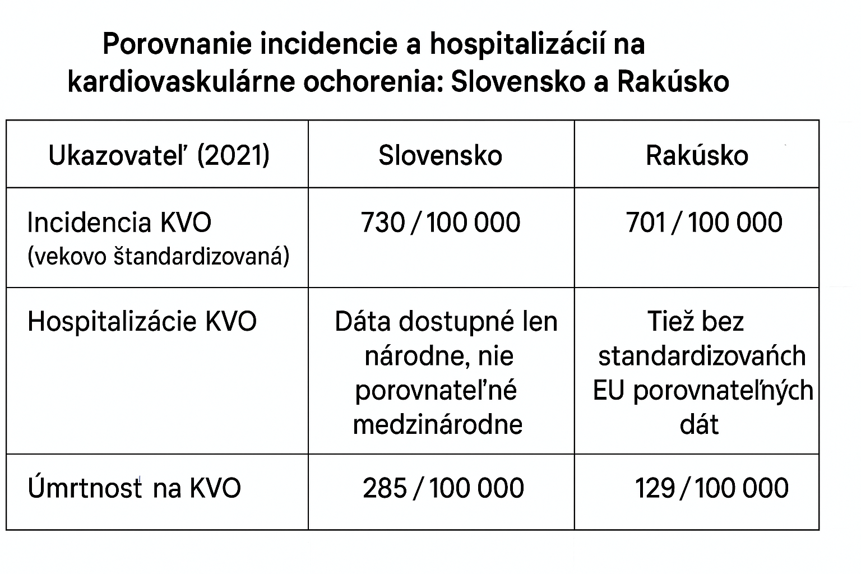

Slide 11
Diabetes mellitus - cukrovka
Diabetes mellitus 2023 – NCZI ambulantné dáta:
≈ 340 000 pacientov bolo liečených na diabetes.
Do starostlivosti pribudlo viac ako 27 000 nových pacientov.
91 % pacientov s cukrovkou 2. typu bolo v starostlivosti diabetológov.
U detí a adolescentov s diabetes 1. typu sa 95 % lieči inzulínom.
Diabetes predstavuje výraznú chronickú záťaž, pričom približne 6 % obyvateľstva či viac je v starostlivosti pre DM – a to s rastúcim trendom novo diagnostikovaných

Slide 12
Hospitalizácie (2024)
Podľa NCZI štatistiky hospitalizovaných 2024:
Celkovo bolo ukončených ≈ 1 076 045 hospitalizácií.
Najčastejšie hospitalizácie súviseli s chorobami obehovej sústavy a nádorovými ochoreniami.
Priemerná dĺžka hospitalizácie bola 6,2 dňa.
Histogramy hospitalizácií podľa kapitoly choroby (kardiovaskulárne, onkologické, metabolické, iné).

Slide 13
Surveillance rizikových faktorov
Európsky kontext
European Health Interview Survey (EHIS)
WHO STEPwise approach to Surveillance (STEPS)
Na Slovensku:
EHIS realizovaný ŠÚ SR
údaje o BMI, fajčení, alkohole, hypertenzii

Slide 14
Rizikové faktory a kontext
OECD – „Health at a Glance 2025“
Očakávaná dĺžka života v SR: 78,2 r.
Preventabilná mortalita: 167 úmrtí na 100 000 obyvateľov (vyššia ako priemer OECD).
Sebahodnotenie zdravia: 11,9 % obyvateľov hodnotí svoje zdravie ako zlé/veľmi zlé.
Tieto ukazovatele dobre ilustrujú komplex NCD a súvisiacich determinantov zdravia na populácii.

Slide 15
Rizikové faktory SR
Hypertenzia (vysoký krvný tlak)
Slovensko (2019 – posledné dostupné WHO/GBD údaje)
Prevalencia hypertenzie – ženy: 38,0 %
Prevalencia hypertenzie – muži: 47,4 %Slovensko má vysokú prevalenciu hypertenzie, najmä u mužov (takmer polovica).
Fajčenie
Celková prevalencia fajčenia (15+): 27 % (2019) Slovensko patrí k špičke EÚ v miere fajčenia.

Slide 16
Ukazovatele rizikových faktorov WHO
Škodlivé užívanie alkoholu (3)
Nízky príjem ovocia a zeleniny
Fyzická nečinnosť (2)
Príjem soli
Príjem nasýtených tukov
Užívanie tabaku (2)
Zvýšená hladina glukózy v krvi/cukrovka
Zvýšený krvný tlak
Nadváha a obezita (2)
Zvýšený celkový cholesterol

Slide 17
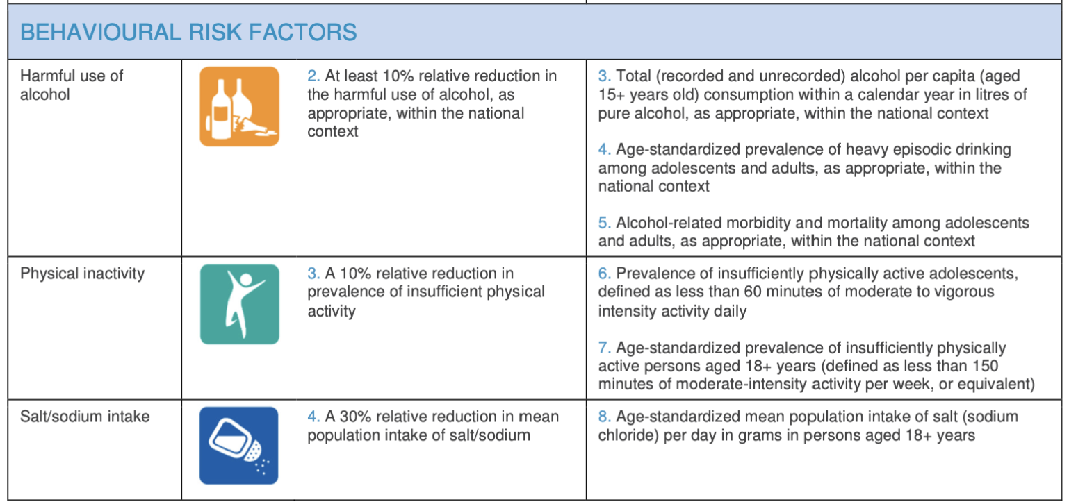

Slide 18
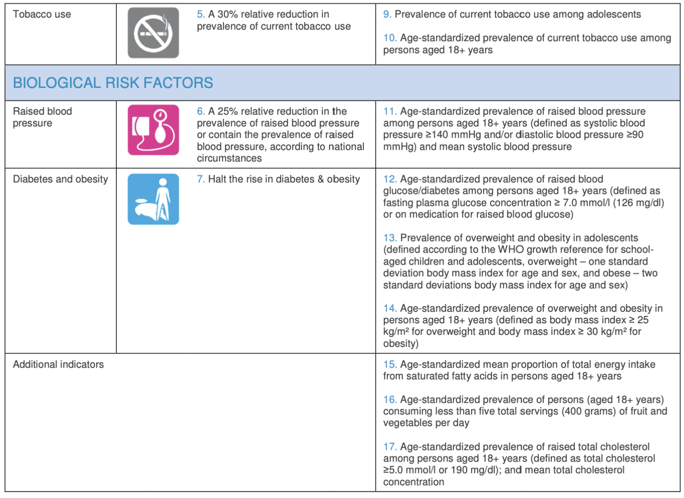

Slide 19
Ukazovatele systémovej reakcie na národnej úrovni
Skríning rakoviny krčka maternice
Liečba liekmi a poradenstvo
Základné lieky a technológie pre NCD
Vakcína proti hepatitíde B
Vakcína proti ľudskému papilomovému vírusu
Marketing pre deti
Prístup k paliatívnej starostlivosti
Politiky na obmedzenie nasýtených tukov a takmer úplné odstránenie trans tukov

Slide 20
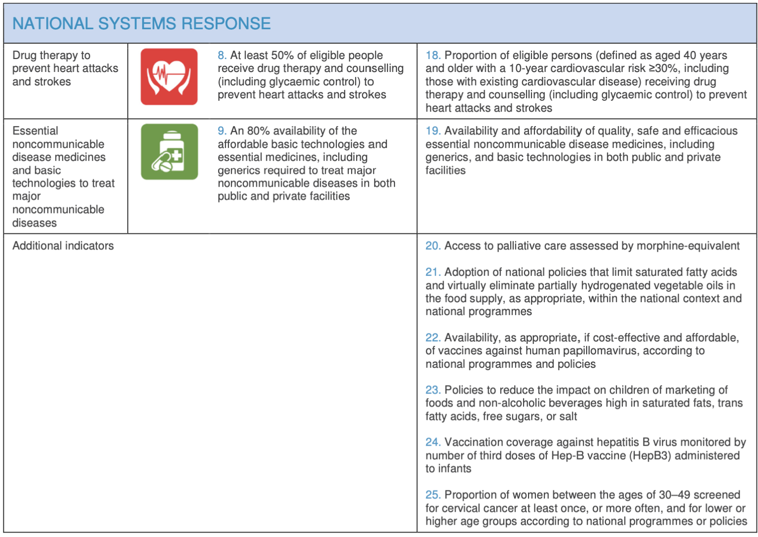

Slide 21
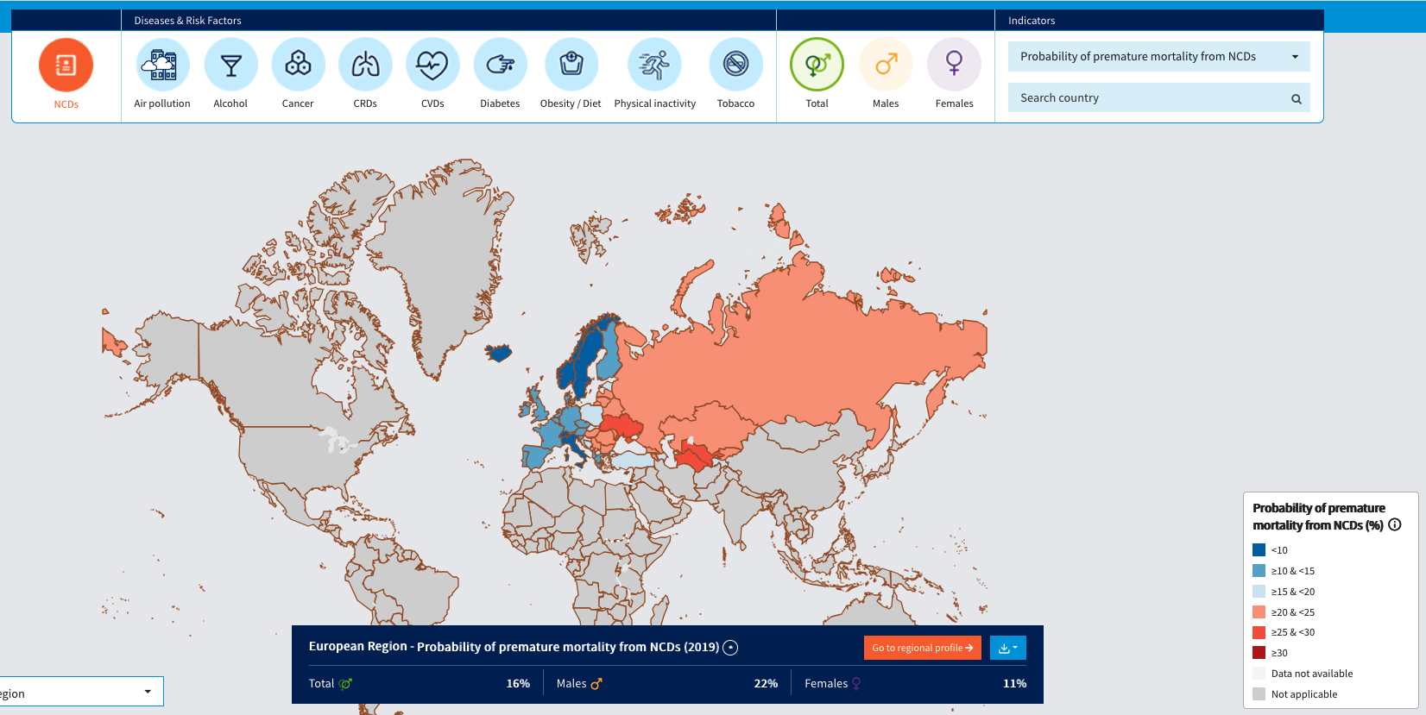
Noncommunicable Diseases Data Portal https://ncdportal.org/

Slide 22
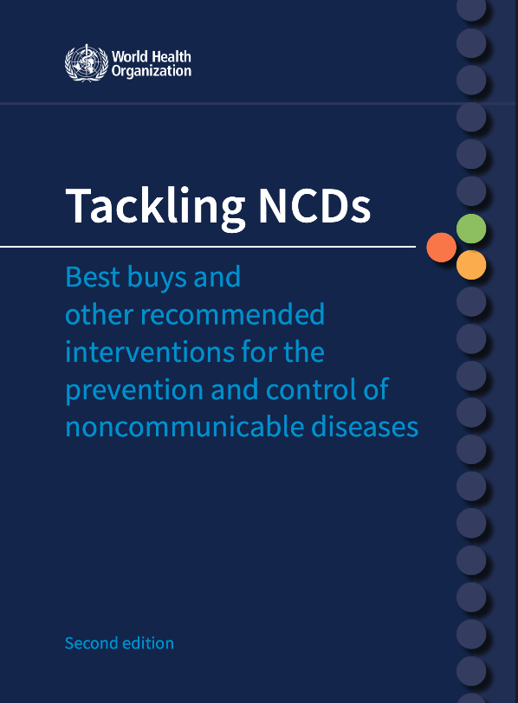
Riešenia
Ciele Globálneho akčného plánu na prevenciu a kontrolu neinfekčných chorôb 2013–2030 1. Zvýšiť prioritu prikladanú prevencii a kontrole neinfekčných chorôb v globálnych, regionálnych a národných agendách a medzinárodne dohodnutých rozvojových cieľoch prostredníctvom posilnenej medzinárodnej spolupráce a advokácie 2. Posilniť národnú kapacitu, vedenie, správu vecí verejných a viacsektorové aktivity a partnerstvá na urýchlenie reakcie krajín na prevenciu a kontrolu neinfekčných chorôb 3. Znížiť modifikovateľné rizikové faktory pre neinfekčné ochorenia a základné sociálne determinanty vytváraním prostredia podporujúceho zdravie 4. Posilniť a orientovať zdravotné systémy tak, aby riešili prevenciu a kontrolu neinfekčných chorôb a základných sociálnych determinantov prostredníctvo. Primárna zdravotná starostlivosť zameraná na ľudí a univerzálne zdravotné pokrytie 5. Podporovať národnú kapacitu pre kvalitný výskum a vývoj prevencie a kontrolu neinfekčných chorôb 6. Monitorovať trendy a determinanty neinfekčných chorôb a hodnotiť pokrok v ich prevencii a kontrole

Slide 23
WHO STEPS surveillance manual: the WHO STEPwise approach to chronic disease risk factor surveillance https://iris.who.int/server/api/core/bitstreams/cff5a4e0-0d6d-4017-b29a-eabc6440f8a8/content
WHO tool for surveillance of chronic diseases and their risk factors.
Provides an entry point for low and middle income countries to get started on chronic disease surveillance activities.
It is also designed to help countries build and strengthen their capacity to conduct surveillance.

Slide 24
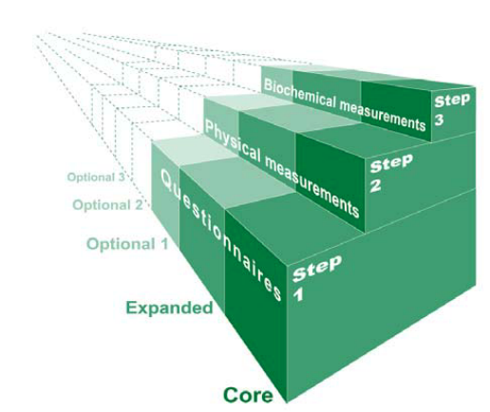
STEPS je sekvenčný proces
Začína sa zhromažďovaním dôležitých informácií o rizikových faktoroch pomocou dotazníka
Nasledujú jednoduché fyzikálne merania
Nakoniec zložitejší odber vzoriek krvi na biochemickú analýzu. STEPS zdôrazňuje, že malé množstvo kvalitných dát je cennejšie ako veľké množstvo slabých dát.
Predpoklady
Zber štandardizovaných údajov Flexibilita na použitie v rôznych krajinách a prostrediach. Zameranie na populáciu: používa reprezentatívnu vzorku študovanej populácie. To umožňuje zovšeobecnenie výsledkov na populáciu.

Slide 25
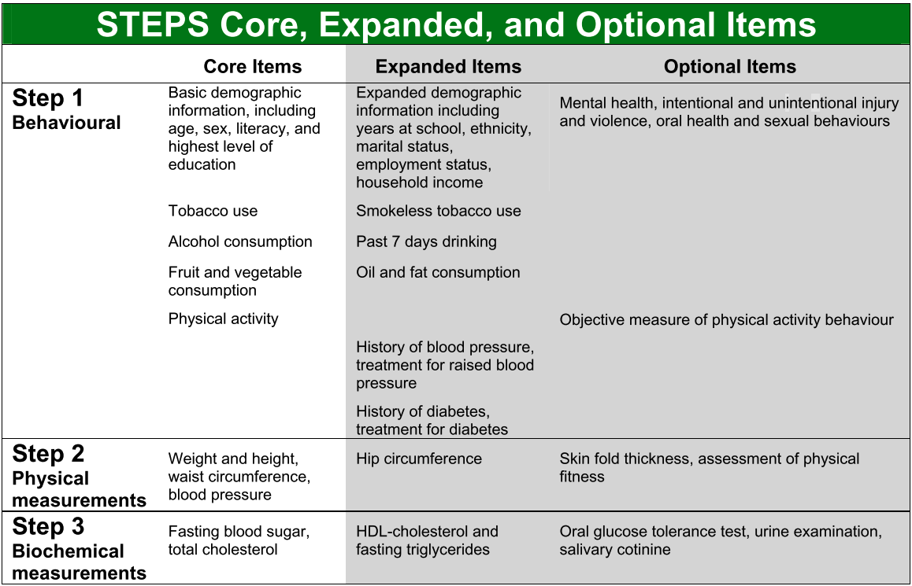

Slide 26
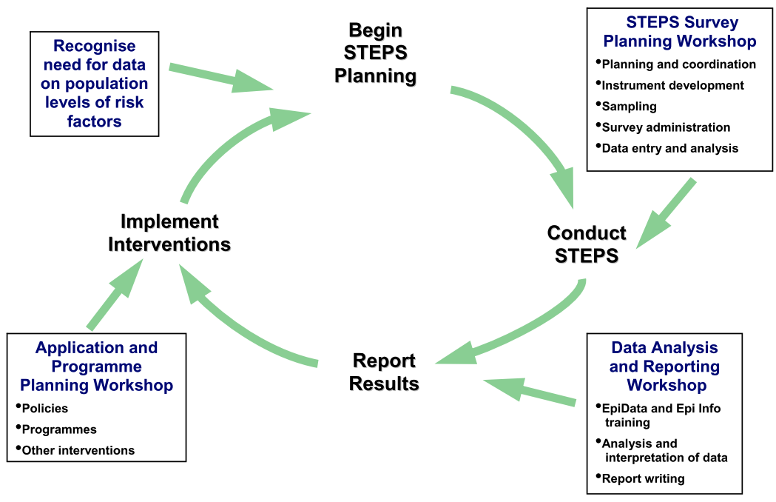
Proces dohľadu

Slide 27
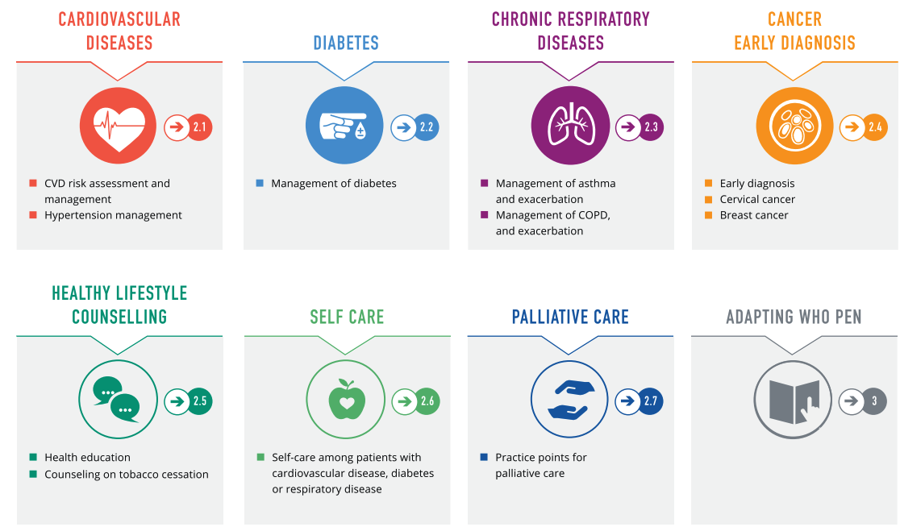
WHO Package of Essential Noncommunicable PEN disease interventions for primary health care https://iris.who.int/server/api/core/bitstreams/b9f09202-a320-4c07-ba2c-afe0d1186339/content
Balík nevyhnutných intervencií proti neinfekčným chorobám (PEN) pre primárnu zdravotnú starostlivosť v prostredí s nízkymi zdrojmi,
sada nákladovo-efektívnych intervencií, ktoré je možné poskytovať k prijateľnej kvalite starostlivosti, aj v prostredí s obmedzenými zdrojmi.

Slide 28
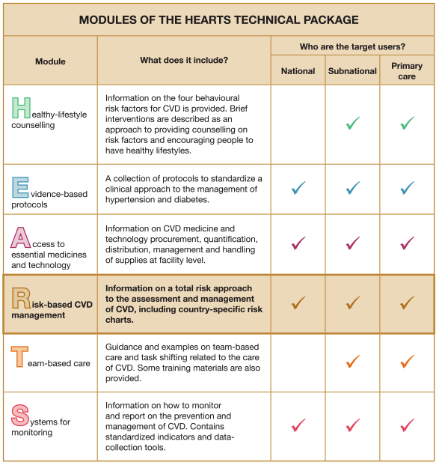
HEARTS: Technical package for cardiovascular disease management in primary health care: Risk-based CVD management https://www.who.int/publications/i/item/9789240001367

Slide 29
Zhrnutie
Surveillance NCD = systematický a kontinuálny zber, analýza a interpretácia údajov pre verejné zdravie.
Hlavným cieľom je sledovať trendy, rizikové faktory a efektivitu intervencií.
Kľúčové oblasti dohľadu
Úmrtnosť: SR má vysokú záťaž NCD – KVO ~45 %, nádory ~25 %.
Morbidity registre: onkologický register, diabetes, kardiovaskulárne registre.
Rizikové faktory: vysoká prevalencia hypertenzie, fajčenia, nadváhy, fyzickej neaktivity, nadmerného alkoholu.
Hospitalizácie: cez 1 mil. ročne, dominantne KVO a nádory.
Medzinárodné rámce & nástroje
WHO STEPS: štandardizovaný prístup – dotazník → merania → biochemia.
Globálny akčný plán NCD

